Slide 1
ЯК ОБРАТИ НАДІЙНУ ЛІЗИНГОВУ КОМПАНІЮ
Марина Масіч
Генеральний директор Асоціації «Українське об’єднання лізингодавців»

Slide 2
АНАЛІЗ КОМПАНІЇ
Реєстрація
Ліцензія
Досвід
Репутація
Інформація про обсяги укладених договорів та наданих предметів лізингу

Slide 3
АНАЛІЗ ПРОПОЗИЦІЇ
ВПЕРЕД
STOP
пропозиція виглядає ринковою
спеціальні умови існують лише на певні об’єкти
дилер підтверджує співпрацю з лізинговою компанією
«0% ставка фінансування на всі предмети лізингу»
«ХХХ% знижка на всі предмети лізингу»
«Акція завершується сьогодні через 2 години. Швидко внесіть аванс»

Slide 4
УКЛАДЕННЯ ДОГОВОРУ
ВПЕРЕД
STOP
спокійно вивчити умови договору
проконсультуватися з юристом, якому ВИ довіряєте
отримати договір «на руки»
текст договору «на ознайомлення» = «на підпис»
«договір «на винос» не даємо»
«договір надається лише для підпису»
«поставка протягом 90-180 днів» (наприклад, для звичайних транспортних засобів)

Slide 5
ПЛАТЕЖІ ЗГІДНО ДОГОВОРУ
ВПЕРЕД
STOP
лізинговий платіж (оплата першої частини вартості об’єкта лізингу)
адміністративний платіж (комісія)
компенсація витрат (реєстрація, пенсійний фонд тощо)
оплатити рахунок до укладення договору
плата за консультацію з укладення договору лізингу
плата за маркетингове дослідження

Slide 6
Учасники Асоціації «Українське об’єднання лізингодавців»

Slide 7
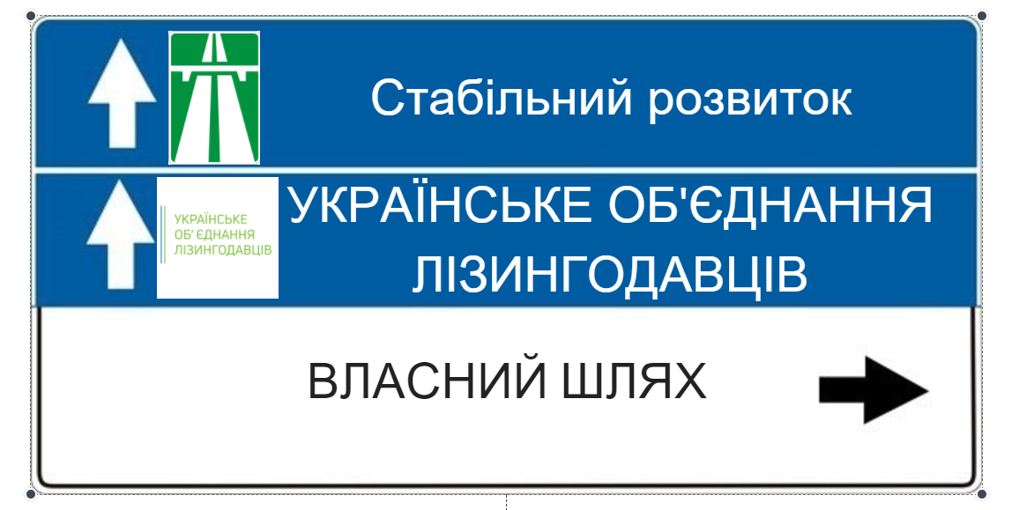
ДЯКУЮ ЗА УВАГУ
Марина Масіч
Генеральний директор
Асоціації
Українське об’єднання лізингодавців
+380 93 381 51 00
uul@uul.com.ua
www.uul.com.ua
http://www.facebook.com/leasingUkraine

